Slide 1
第 七 章 常微分方程
7.1 基本概念
7.2 初等积分法
7.3 线性微分方程
7.4 常系数线性微分方程
1

Slide 2
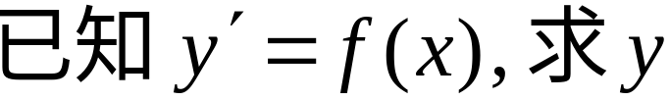
7.1 基本概念
— 积分问题
推广
— 微分方程问题

Slide 3
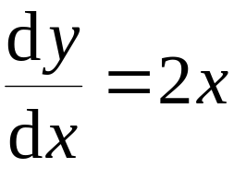

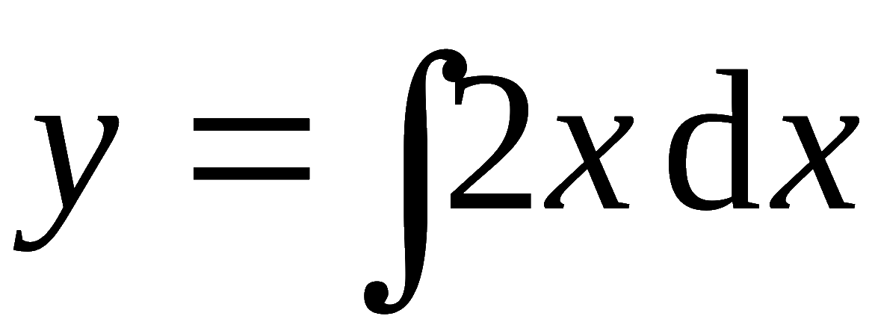

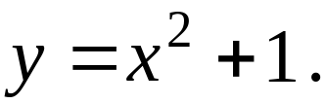
引例.
一曲线通过点(1,2) ,在该曲线上任意点处的
切线斜率为 2x , 求该曲线的方程 .
解: 设所求曲线方程为 y = y(x) , 则有如下关系式:
①
②
由 ① 得
(C为任意常数)
由 ② 得 C = 1,
因此所求曲线方程为

Slide 4
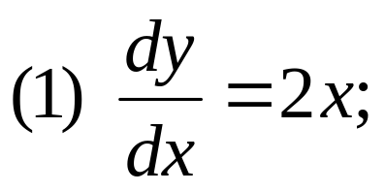
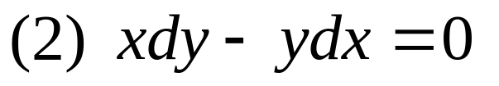
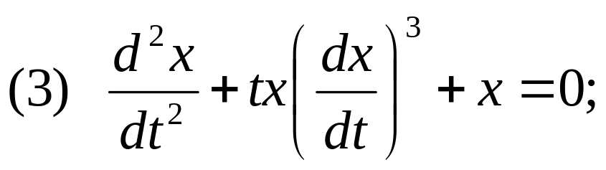
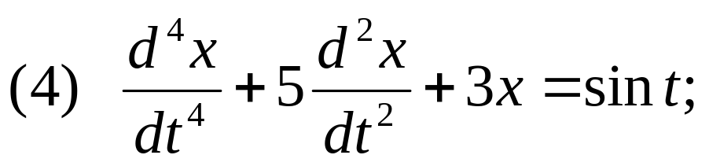
1、常微分方程
定义1 联系自变量、未知函数及未知函数导数
（或微分）的关系式称为 微分方程.
如果在一个微分方程中，自变量的个数只有一个，则这样的微分方程称为常微分方程.
（简称微分方程）
如

Slide 5
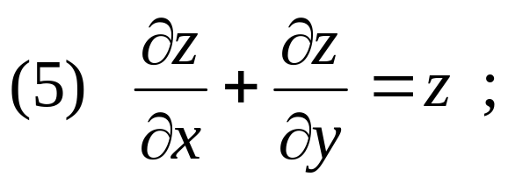
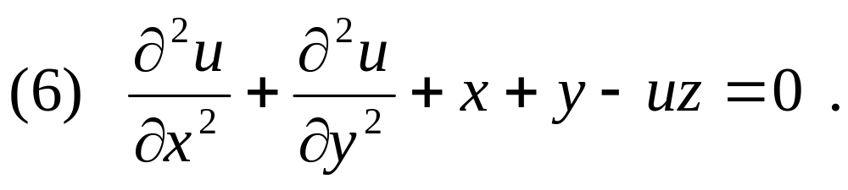
偏微分方程
如果在一个微分方程中，自变量的个数为两个或两个以上，称为偏微分方程.
如
都是偏微分方程.
注: 本课程主要研究常微分方程. 同时把常微分方程简称为微分方程或方程.

Slide 6
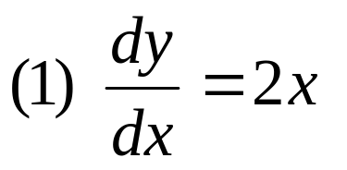
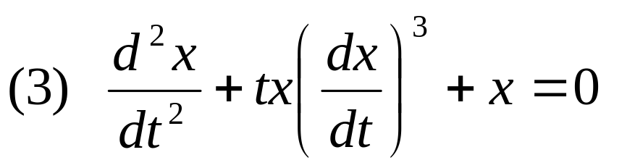
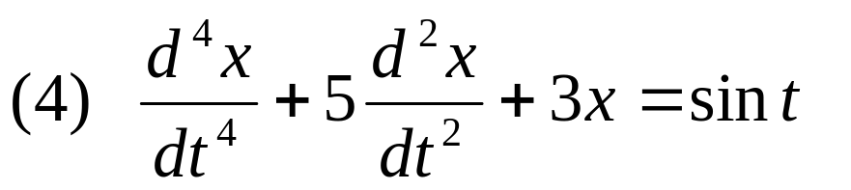
2. 微分方程的阶
定义2 微分方程中出现的未知函数的最高阶导数或微分的阶数称为微分方程的阶.
如:
是一阶微分方程；
是二阶微分方程；
是四阶微分方程.

Slide 7
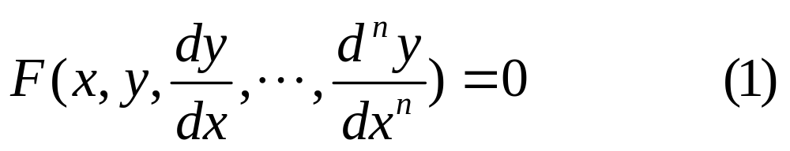
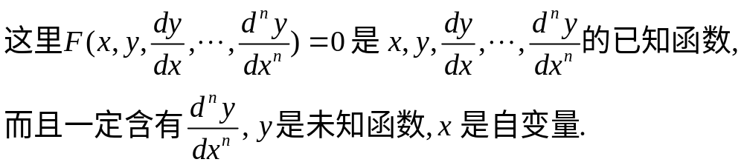
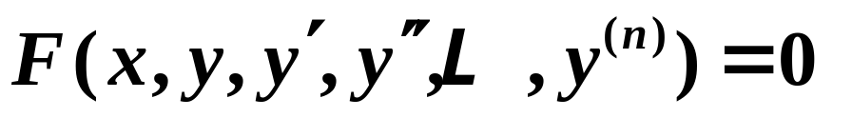
n 阶微分方程的一般形式为

Slide 8
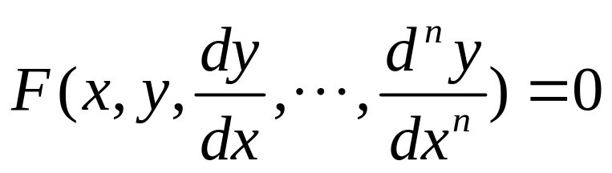
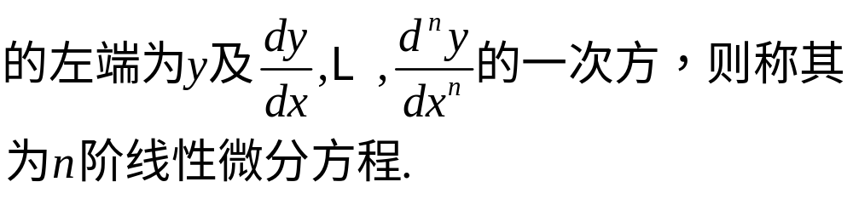

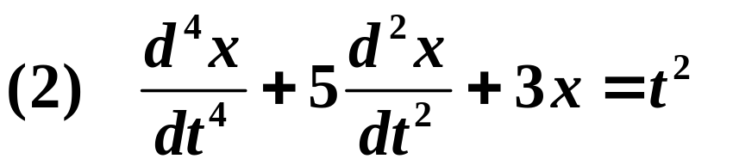
3. 线性和非线性
定义3 如果方程
不是线性方程的方程称为非线性方程.
如
一阶线性
四阶线性

Slide 9
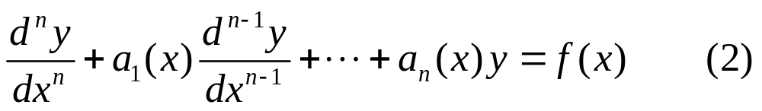
不是线性方程的方程称为非线性方程
如
是非线性微分方程.
n 阶线性微分方程的一般形式

Slide 10
补充：齐次方程、非齐次方程
在方程中，不含未知函数及其各阶导数的项，
称为自由项。
自由项为零的方程，称为齐次微分方程。
自由项不为零的方程，称为非齐次微分方程。
一阶 线性 非齐次
二阶 非线性 齐次
四阶 线性 非齐次

Slide 11
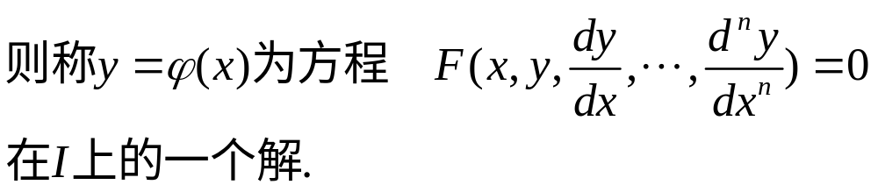
4. 微分方程的解
定义4
相应定义4所定义的解为方程的一个显式解.

Slide 12
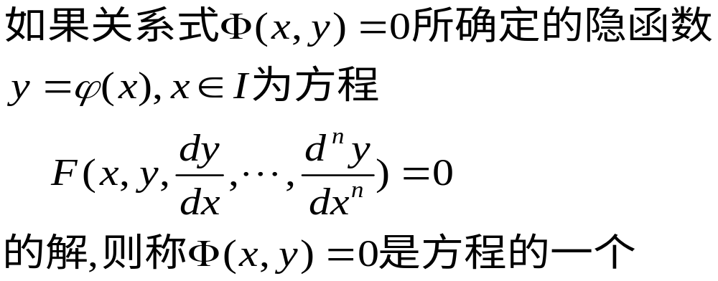
显式解与隐式解
隐式解.
注: 显式解与隐式解都称为微分方程的解.

Slide 13
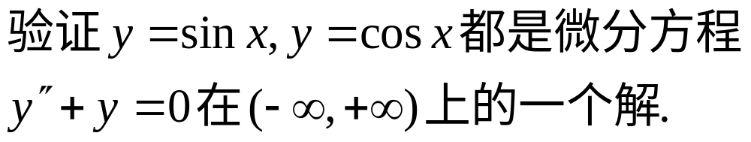
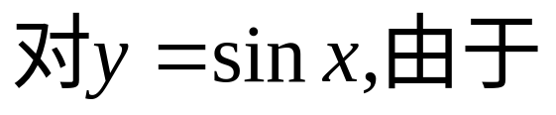
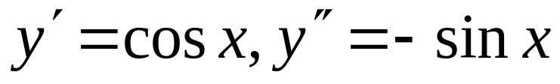
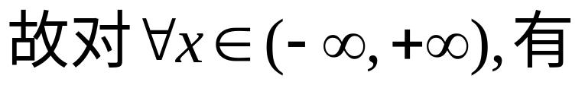
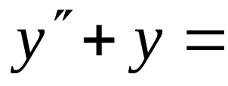

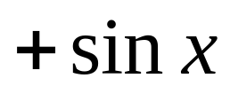
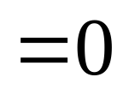
例2
证明:

Slide 14
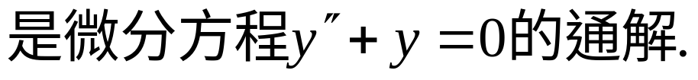
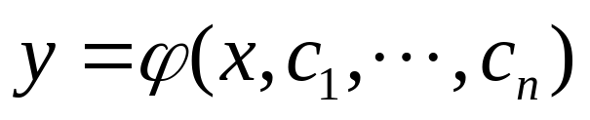
通解与特解
定义5 如果微分方程的解中含有任意常数，且所含的相互独立的任意常数的个数与微分方程的阶数相同，则称这样的解为该方程的通解.
例如:
n 阶微分方程通解的一般形式为

Slide 15
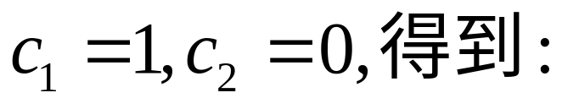
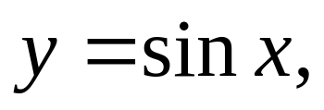


定义6 在通解中给任意常数以确定的值而得到的解称为方程的特解.
例如
不能在通解中通过取任意常数以确定的值而得到的解称为方程的奇解.

Slide 16
定解条件
为了从通解中得到合乎要求的特解,必须根据实际问题给微分方程附加一定的条件,称为定解条件.
常微分方程
定解问题
定解条件
常见的定解条件是初始条件
常微分方程
称为初值问题（柯西问题）
初始条件

Slide 17
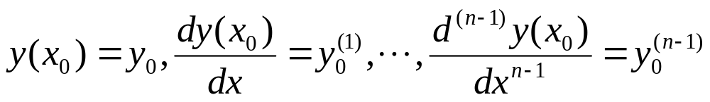
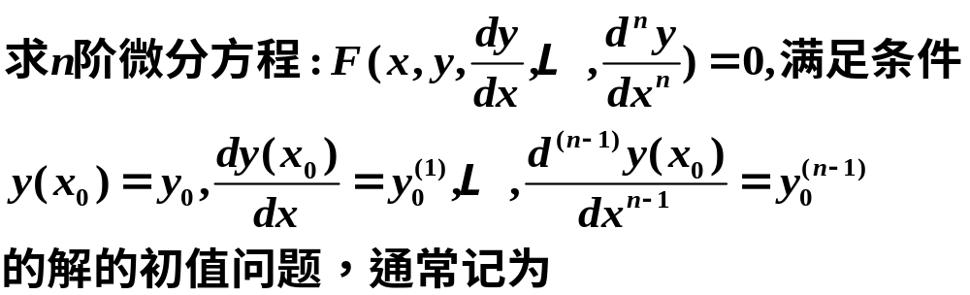
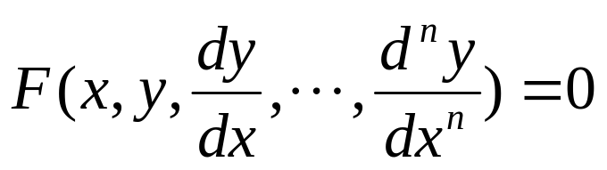

注1: n阶微分方程的初始条件可写为
注2:

Slide 18
引例.
一曲线通过点(1,2) ,在该曲线上任意点处的
切线斜率为 2x , 求该曲线的方程 .
解: 设所求曲线方程为 y = y(x) , 则有如下关系式:
①
微分方程
②
初始条件
由 ① 得
通解
(C为任意常数)
由 ② 得 C = 1,
因此所求曲线方程为
特解

Slide 19






积分曲线（解的几何意义）
常微分方程解的几何图形称为它的积分曲线。
通解的图形是一族积分曲线。
特解是这族积分曲线中过某已知点的那条曲线。

Slide 20
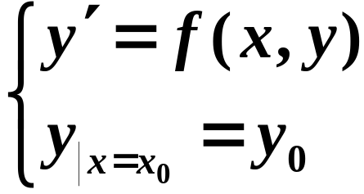
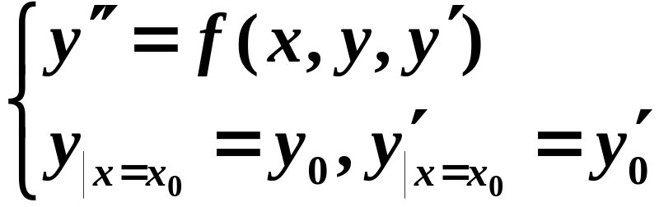
初值问题: 求微分方程满足初始条件的解的问题.
一阶:
过定点的积分曲线;
二阶:
过定点且在定点的切线的斜率为定值的积分曲线.

Slide 21
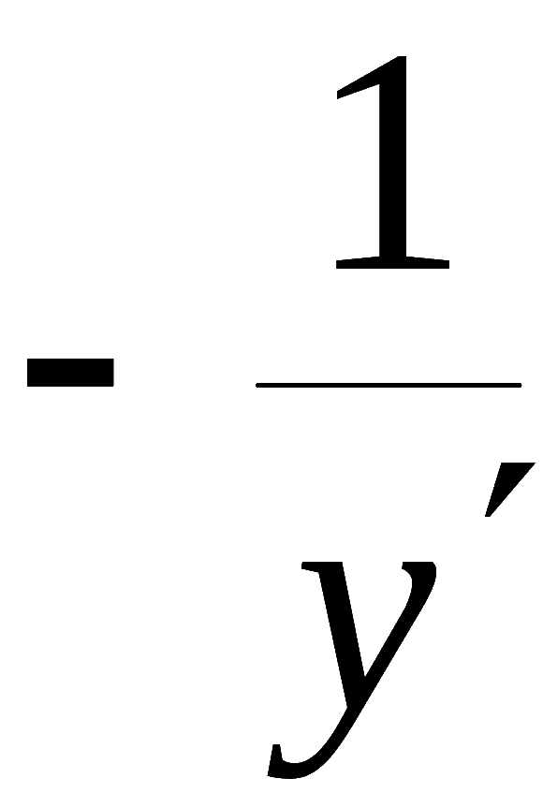
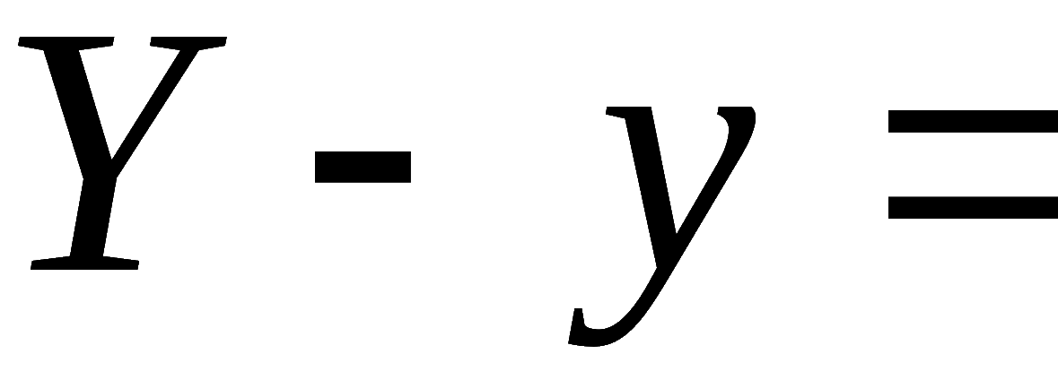
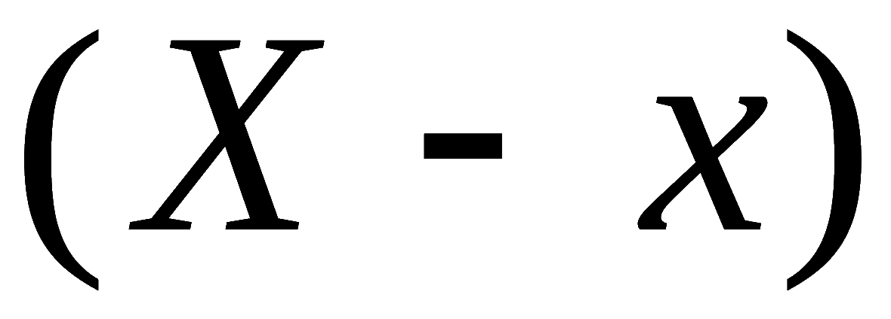


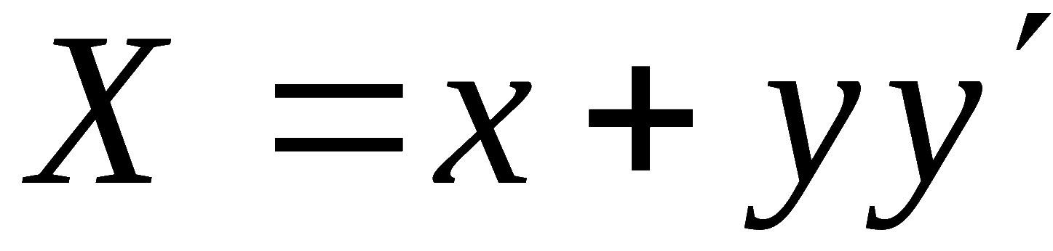
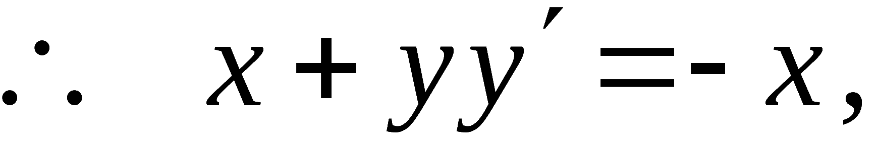





例3. 已知曲线上点 P(x, y) 处的法线与 x 轴交点为 Q
且线段 PQ 被 y 轴平分,
求所满足的微分方程 .
解: 如图所示,
点 P(x, y) 处的法线方程为
令 Y = 0 , 得 Q 点的横坐标
即

Slide 22
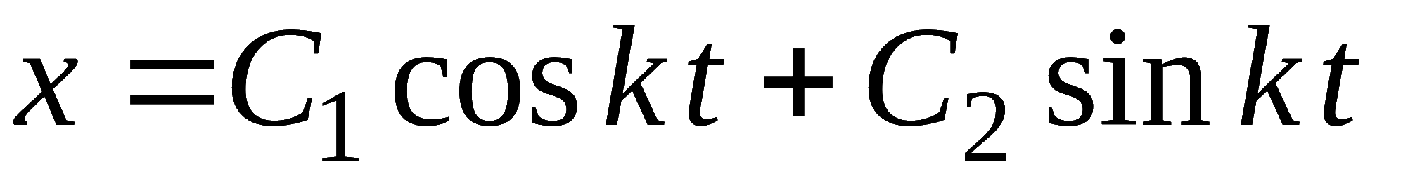

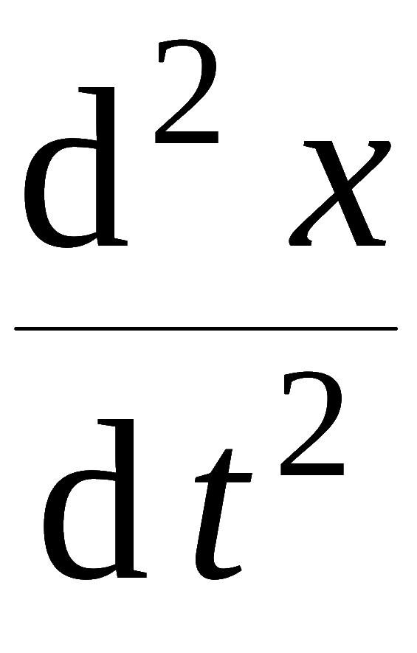
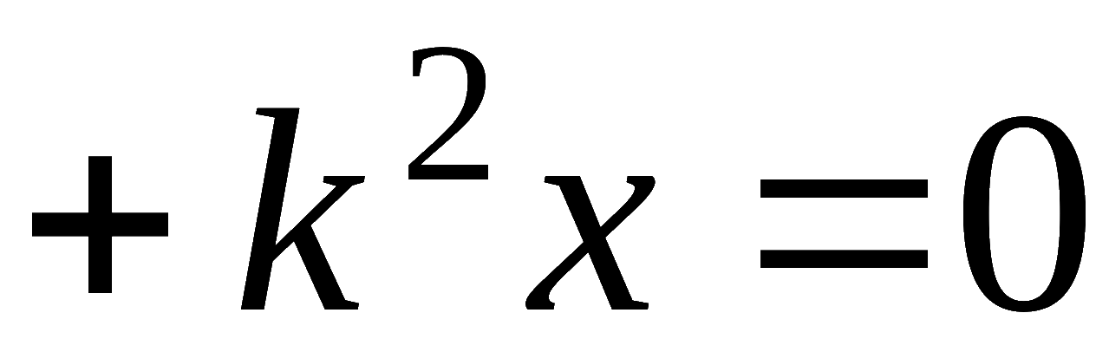
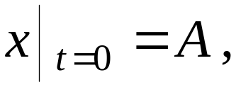
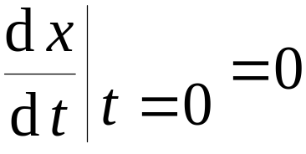
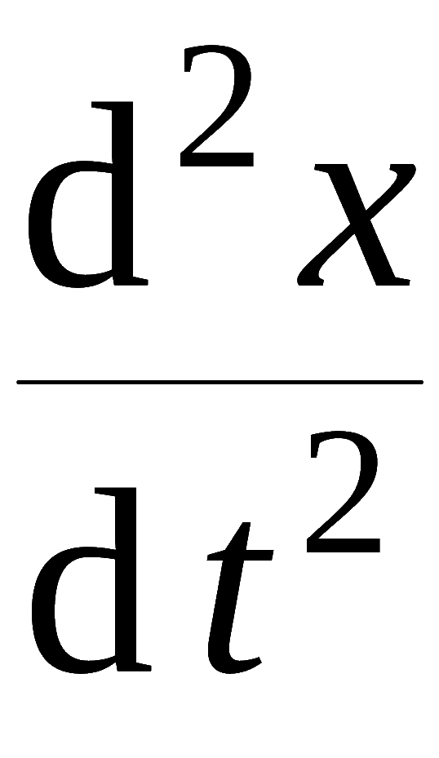
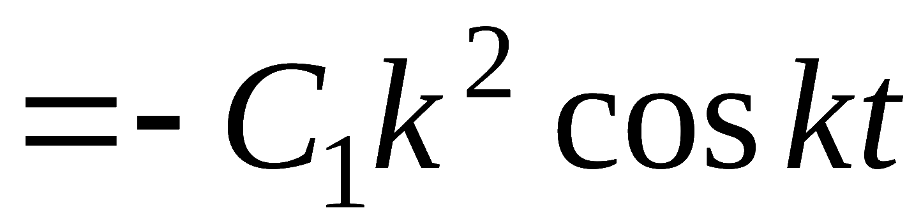








例4. 验证函数
是微分方程
的解,
并求满足初始条件
的特解 .
解:
这说明
是方程的解 .
是两个独立的任意常数,
故它是方程的通解.
利用初始条件易得:
故所求特解为

Slide 23
小结：
微分方程;
微分方程的阶;
线性(非线性)微分方程;
自由项;
微分方程的解;
通解;
特解;
奇解;
初始条件;
初值问题;
积分曲线.

Slide 24

思考题

Slide 25





思考题解答
中不含任意常数,
故为微分方程的特解.

Slide 26


练 习 题

Slide 27



Slide 28

练习题答案

